Slide 1
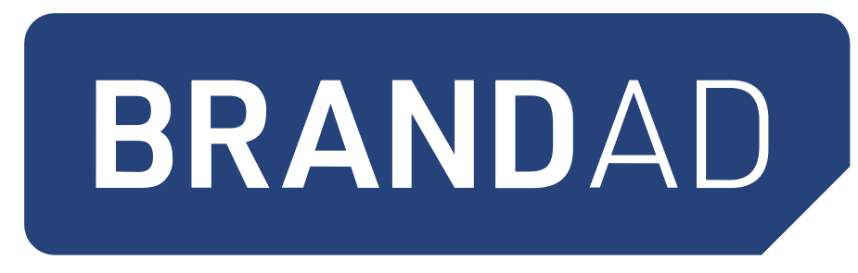
TDD Wiederentdeckt
An Test-driven Development gescheitert? Hier erfährst du,
warum.
Fallen und Missverständnisse vermeiden
https://brandad.dev
https://bodote.github.io
1

Slide 2

TDD Wiederentdeckt
Warum bis du hier ?
https://brandad.dev
https://bodote.github.io
2

Slide 3
TDD Wiederentdeckt
Was Ihr mitbringen solltet
Verständnis der Grundbegriffe von TDD
mindestens mal ein Tutorial mit einem praktische Beispiel gemacht
Durchhaltevermögen auch bei schwierigen Situationen
keine Pläne noch jahrelang in einem Legacy - Projekt ohne Testabdeckung zu
arbeiten
https://brandad.dev
https://bodote.github.io
3

Slide 4
TDD Wiederentdeckt
Was euch erwartet
hauptsächlich theoretischer Vortrag
nur ein Codebeispiel
kleiner Einblick in KI-gestütztes TDD -Entwicklung
https://brandad.dev
https://bodote.github.io
4

Slide 5
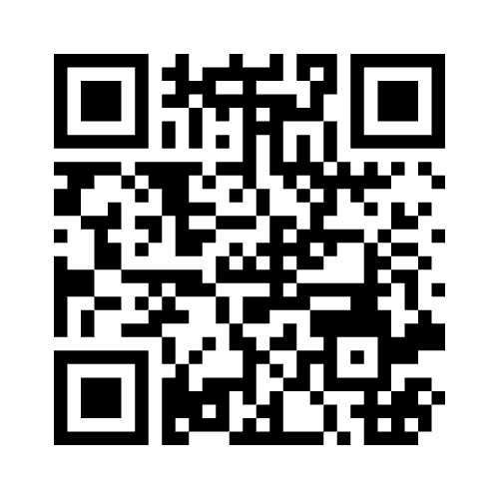
TDD Wiederentdeckt
Wie viel TDD - Praxis hast
du ?
Mentimeter
https://brandad.dev
https://bodote.github.io
5

Slide 6

TDD Wiederentdeckt
Wer ich bin:
Bodo Teichmann
Softwareentwickler seit mehr
als 30 Jahren
"early adopter" von TDD
6 Jahre
C
Erfahrung, 10 Jahre
Java
CI-Automatisierung, ein wenig
Angular
, diverse Script
Sprachen,
zuletzt 3 Jahre
Spring Boot
https://brandad.dev
https://bodote.github.io
6

Slide 7
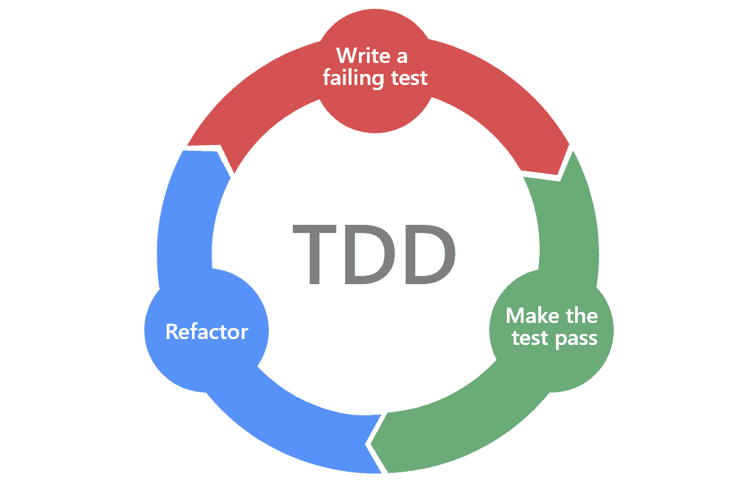
TDD Wiederentdeckt
TDD, ganz
einfach ?
https://brandad.dev
https://bodote.github.io
7

Slide 8
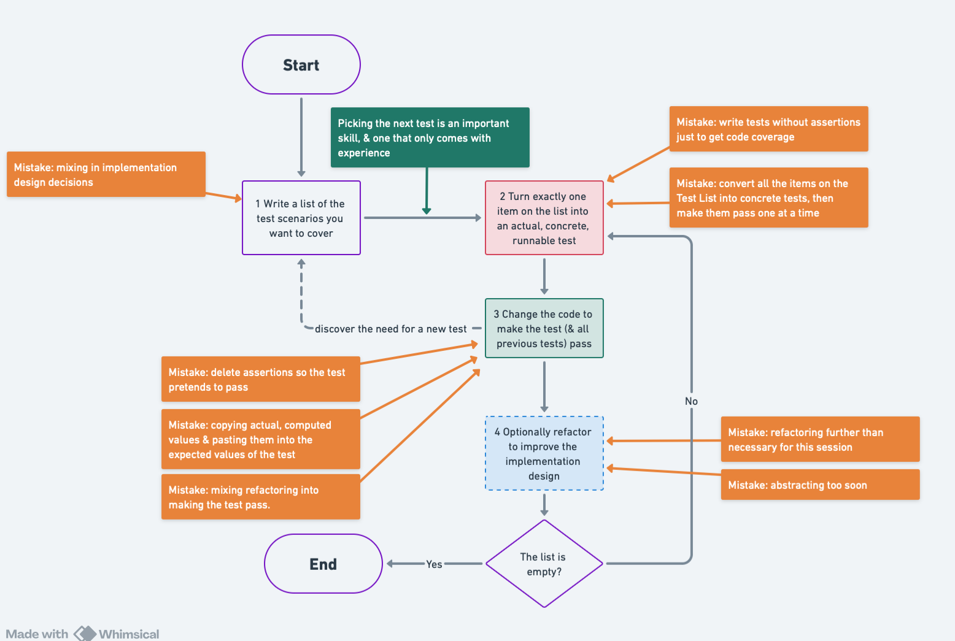
TDD Wiederentdeckt
https://substack.com/home/post/p-139601698
8

Slide 9
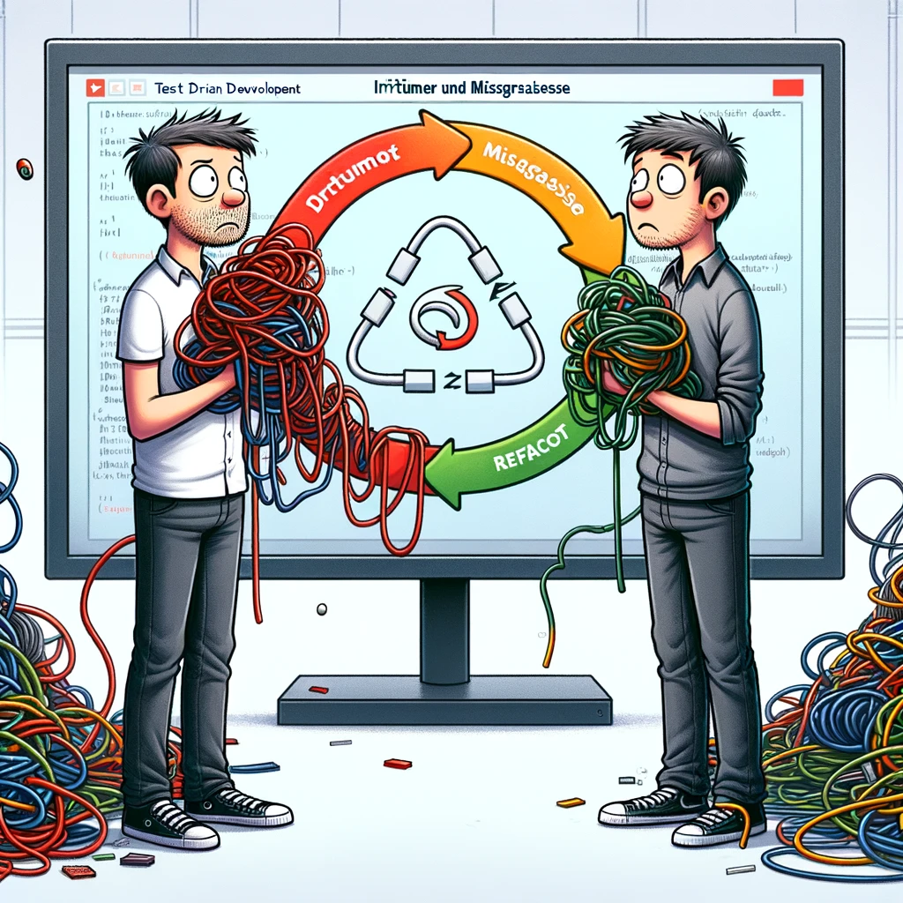
TDD Wiederentdeckt
7 Irrtümer von TDD
https://bodote.github.io
9

Slide 10



TDD Wiederentdeckt
.. oder "Über 7 Brücken
musst du gehen, 7 dunkle
Jahre überstehen"
0:00
0:00 / 0:28
/ 0:28
https://bodote.github.io
10

Slide 11
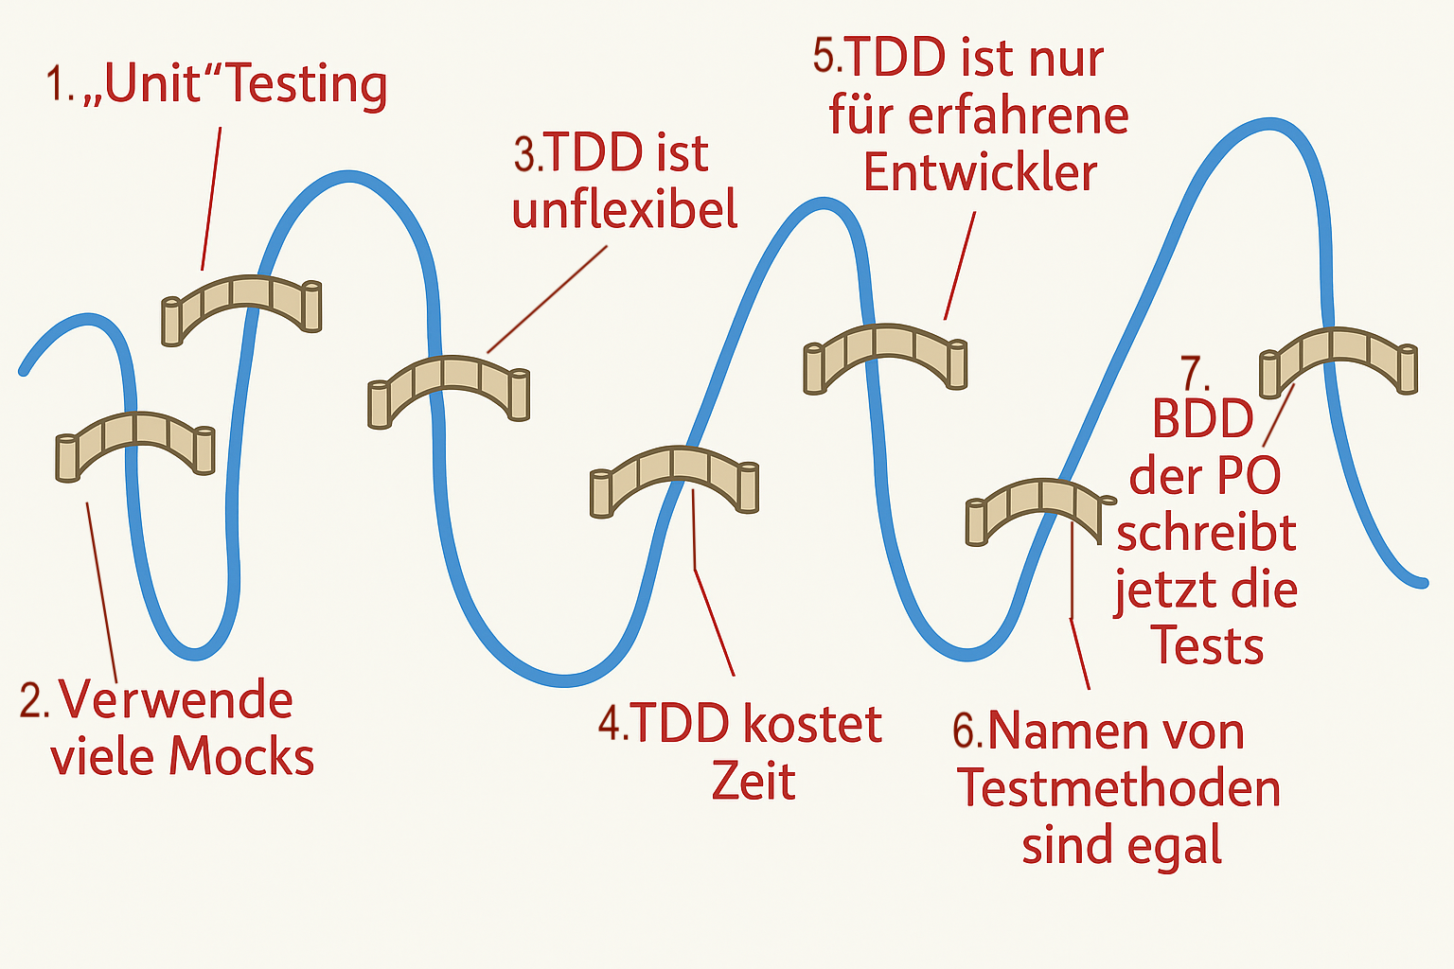
TDD Wiederentdeckt
https://bodote.github.io
11

Slide 12
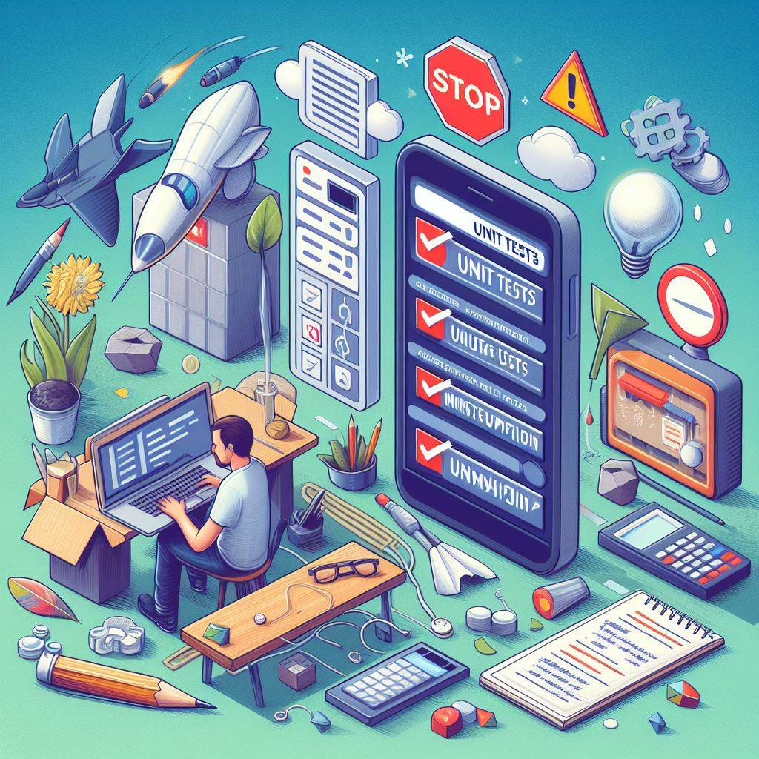
TDD Wiederentdeckt
Irrtum 1:
Softwareentwickler
schreiben Unittest
https://bodote.github.io
12

Slide 13
TDD Wiederentdeckt
Irrtum 1: Softwareentwickler schreiben Unittest
Falsches Verständnis von "Unit" .
alte Wikipedia deﬁnition: "Unit testing refers to verifying the behavior of a
relatively small portion of the code, a unit, in isolation from the rest of the
codebase. A unit is often a function, module, method or class. [21] To isolate
the unit, a test substitutes dependences with test doubles."
Wikipedia neu: Unit testing, a.k.a. component or module testing, is a form of
software testing by which isolated source code is tested to validate expected
behavior.
https://bodote.github.io
13

Slide 14
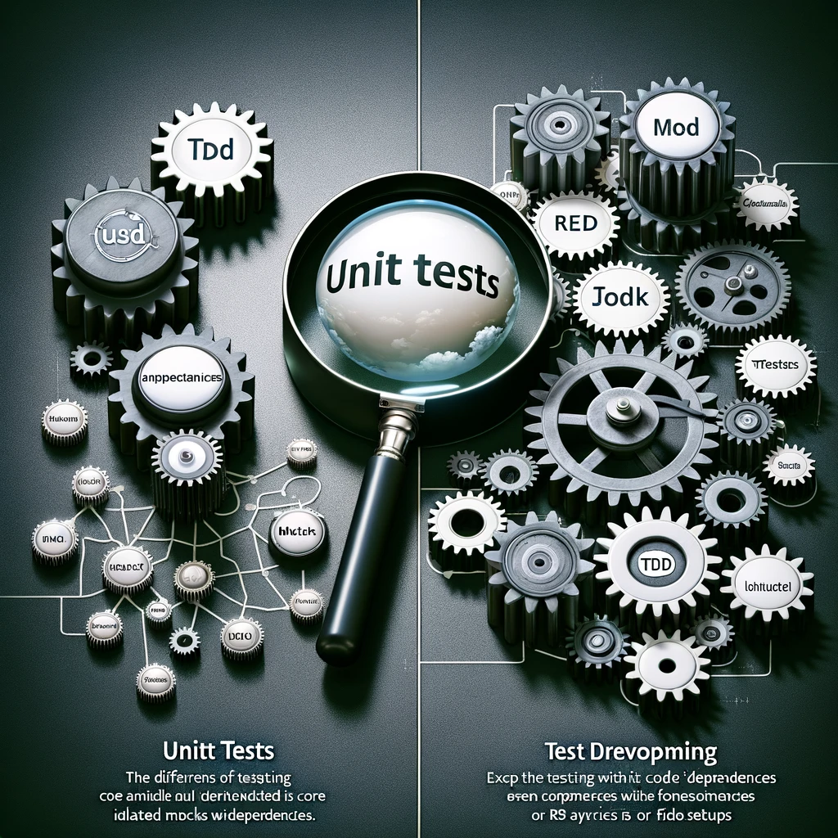
TDD Wiederentdeckt
Irrtum 1: TDD
≠
Unittesting
Unit-Tests laut Wikipedia-
Deﬁnition konzentriert sich
auf die Isolation von Fehlern
in einer
Unit
durch den
Einsatz von Test-Doubles.
https://bodote.github.io
14

Slide 15
TDD Wiederentdeckt
Irrtum 1: Das große "Unit" Missverständnis (1)
Isolation der Test: JA!
Isolation der getesteten "Units" durch "test doubles" : vermeide wenn möglich
Unit = zusammengehörige Code-Teil (im Sinne von DDD ) , also ein "Modul"
mit deﬁnierter API : Prima !
Unit = Java- oder TypeScript - Klasse : großes Missverständnis !
https://bodote.github.io
15

Slide 16
TDD Wiederentdeckt
Irrtum 1: "Unit" Missverständnis (2)
"Unit" im Sinne von Kent Beck (Autor von TDD): GUT!
J-"Unit" als Tool: sehr hilfreich, (ebenso: Jasmin, Jest)
"Unit" als einzelne Klasse und "wegmocken" aller Dependecies : SCHLECHT!
https://bodote.github.io
16

Slide 17
TDD Wiederentdeckt
Irrtum 1: Warum sind "Unit" Tests schlecht? (1)
zu enge Kopplung von Test zu Implementierung
zu enge Kopplung an Interna (private methods) der Implementierung
Führt zu:
Tests, die Refactoring extrem erschweren
https://bodote.github.io
17

Slide 18
TDD Wiederentdeckt
Irrtum 1: Warum sind "Unit" Tests schlecht? (2)
Weil : Upfront-Design aller Implementierungsdetails nötig
Test sollen das Design "treiben" ("driven") nicht umgekehrt
Vorteil von TDD fürs Design wird verschenkt
statt dessen : Upfront-Design NUR für die API gegen die die Test geschrieben
werden
https://bodote.github.io
18

Slide 19
TDD Wiederentdeckt
Korrektur des Irrtum 1 mit API (1):
Teste Module mit stabiler API
API-Design vor dem schreiben der Tests
Implementierung nach dem schreiben des Tests
Test greift nur auf stabile API zu
bei Backends: EINE eine API für 5-20 Klassen
https://bodote.github.io
19

Slide 20
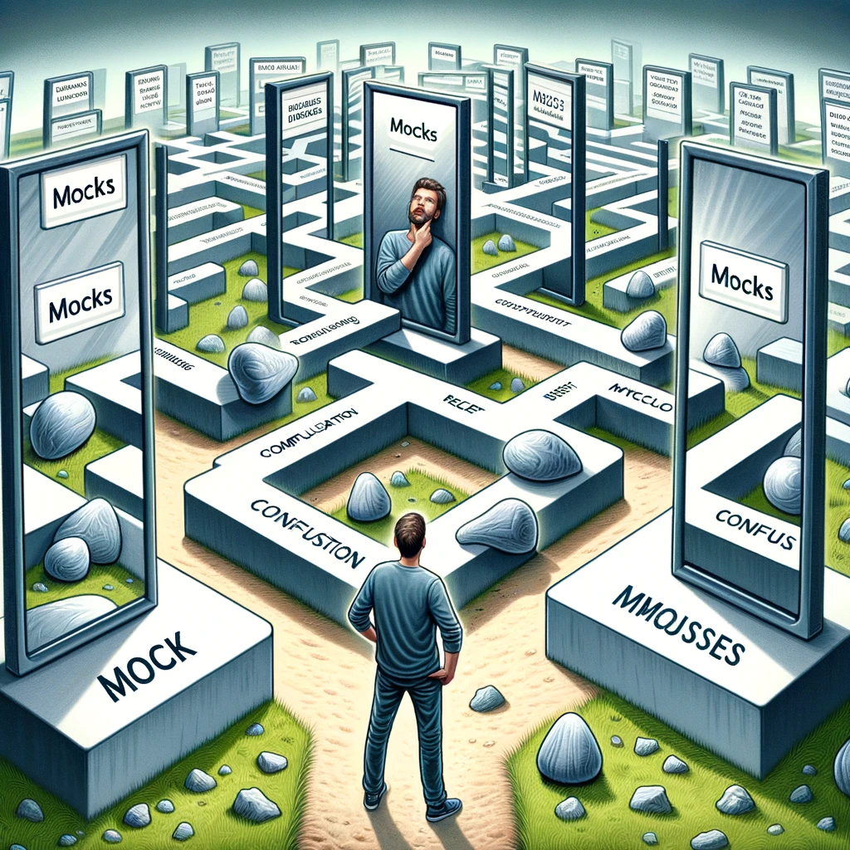
TDD Wiederentdeckt
Irrtum 2: Verwende
Mocks wo es nur geht
prüfe wo du Mocks oder andere
Test Doubles verwendetst
Mocks für Klassen in DEINEM
Code -> ganz schlecht
viele Mocks -> enger Kopplung
von Test zu Code -> deutlich
erschwertes Refactoring
https://bodote.github.io
20

Slide 21
TDD Wiederentdeckt
Irrtum 2: Verwende
Mocks wo es nur geht
im Gegenteil: Mocks nur sehr
sparsam verwenden
Mocks nur für externe
Dependencies (externe
Services, Filesystem)
In Frontend-Test : Mock für
Backend ok
https://bodote.github.io
21

Slide 22
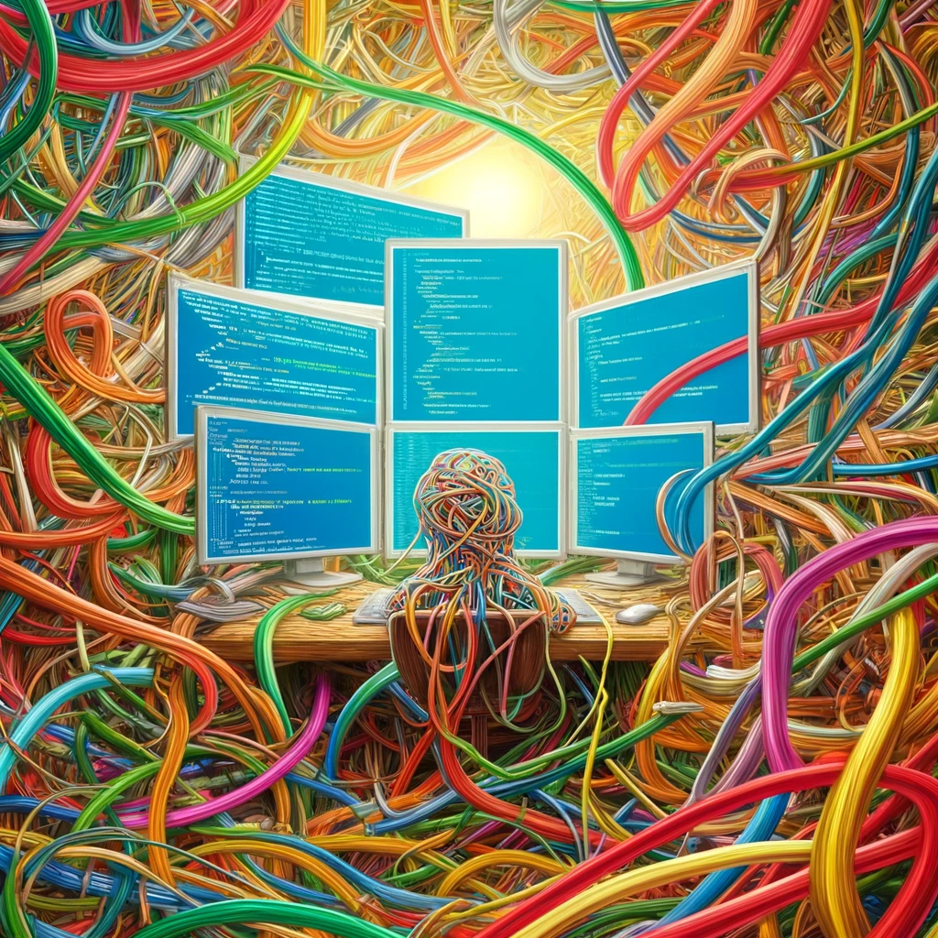
TDD Wiederentdeckt
Irrtum 3: TDD ist
unﬂexibel
stimmt, wenn zu viel Mocks
und Tests an die
Implementierung statt an die
Anforderungen gekoppelt sind
stimmt, wenn du den
"refaktorieren" - Teil des TDD
nicht wirklich ernst nimmst
https://bodote.github.io
22

Slide 23
TDD Wiederentdeckt
Irrtum 3: TDD ist sehr
ﬂexibel wenn du
größere "Units" mit API testest
wenig Mocks hast.
sobald der Test grün
refaktorieren
,
https://bodote.github.io
23

Slide 24
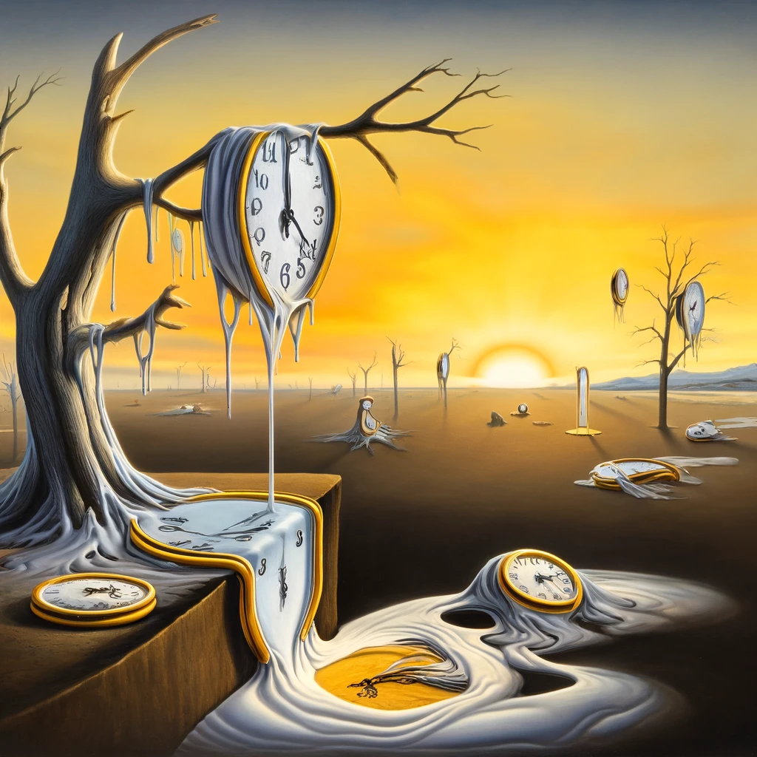
TDD Wiederentdeckt
Irrtum 4: TDD kostet viel Zeit
und verlangsamt die
Entwicklung
ja, wenn du es falsch angehst (siehe
Irrtum 1 und 2)
vielleicht ja: Projekt klein, kurzfristig
oder nur Proof Of Conzept
vielleicht ja: Legacy Projekt ohne gute
Testabdeckung
https://bodote.github.io
24

Slide 25
TDD Wiederentdeckt
Irrtum 4: TDD kostet viel Zeit
und verlangsamt die
Entwicklung
nein, wenn du das Konzept wirklich
ausnutzt
nein, wenn dein Projekt groß und
langfristig ist
https://bodote.github.io
25

Slide 26
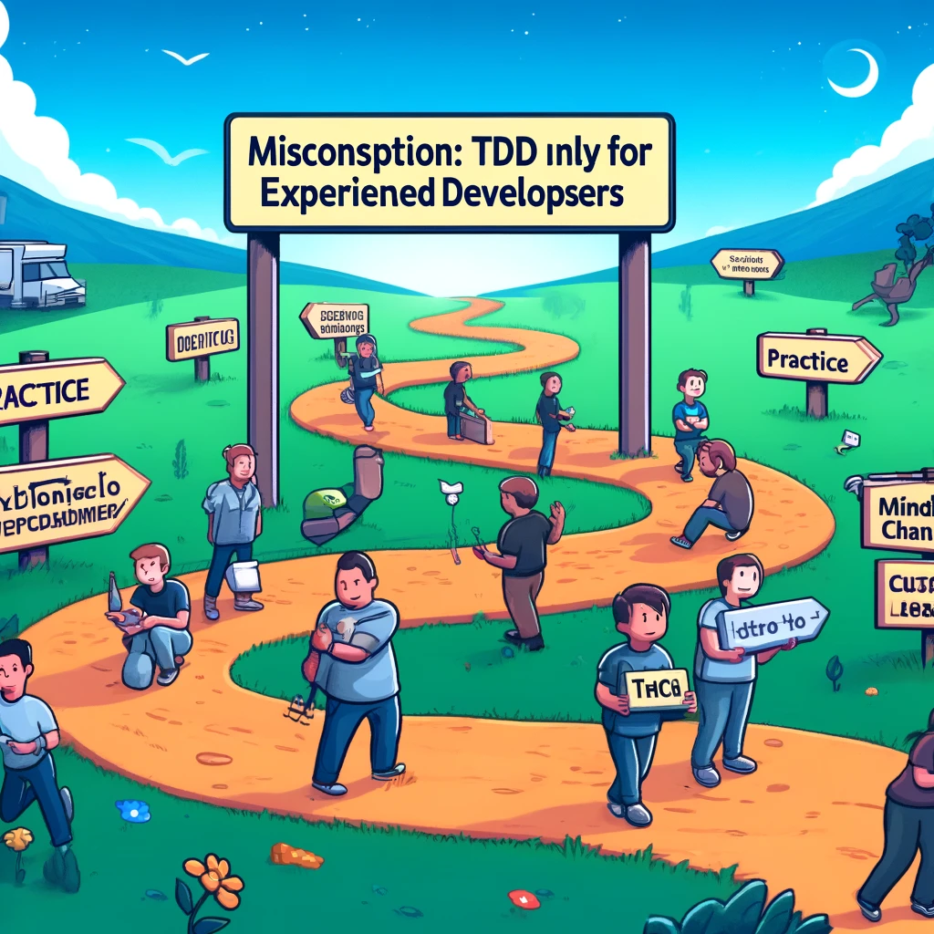
TDD Wiederentdeckt
Irrtum 5: TDD ist nur für
erfahrene Entwickler
nein: andere Denkweise
und
Lösungsstrategie
unabhängig von Vorerfahrung
TDD nicht ein Ziel an dem
man schnell ankommen will
TDD ist ein langer UND sehr
interessanter Weg
https://bodote.github.io
26

Slide 27
TDD Wiederentdeckt
Irrtum 5: TDD ist nur für
erfahrene Entwickler
Fehler:
Anforderung -> Implementierung :
FALSCH !!
Statt dessen :
Anforderung -> Wie Anforderung
testen ?
https://bodote.github.io
27

Slide 28
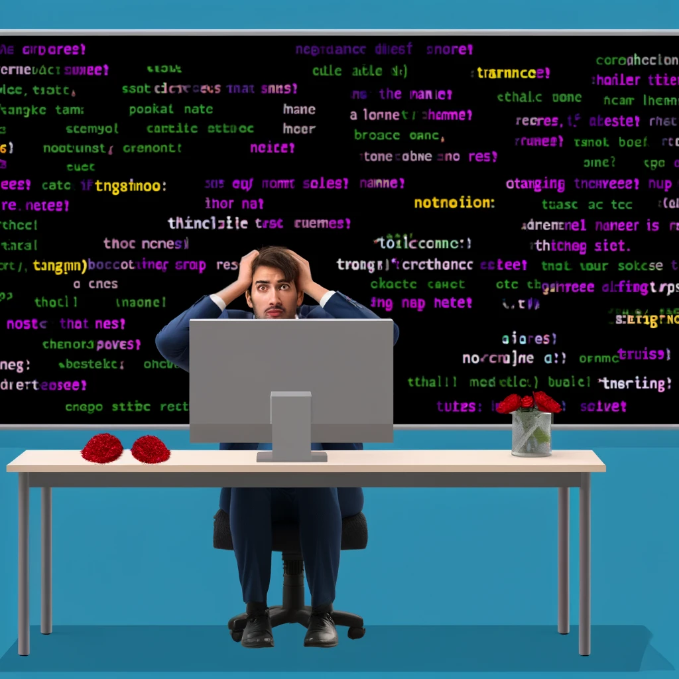
TDD Wiederentdeckt
Irrtum 6: die Namen
meiner Test-Methoden
sind egal
wenn du das denkst, schießt
du dir selber ins Knie,
das Problem potenziert sich,
wenn du auch noch viele
Mocks verwendest
https://bodote.github.io
28

Slide 29
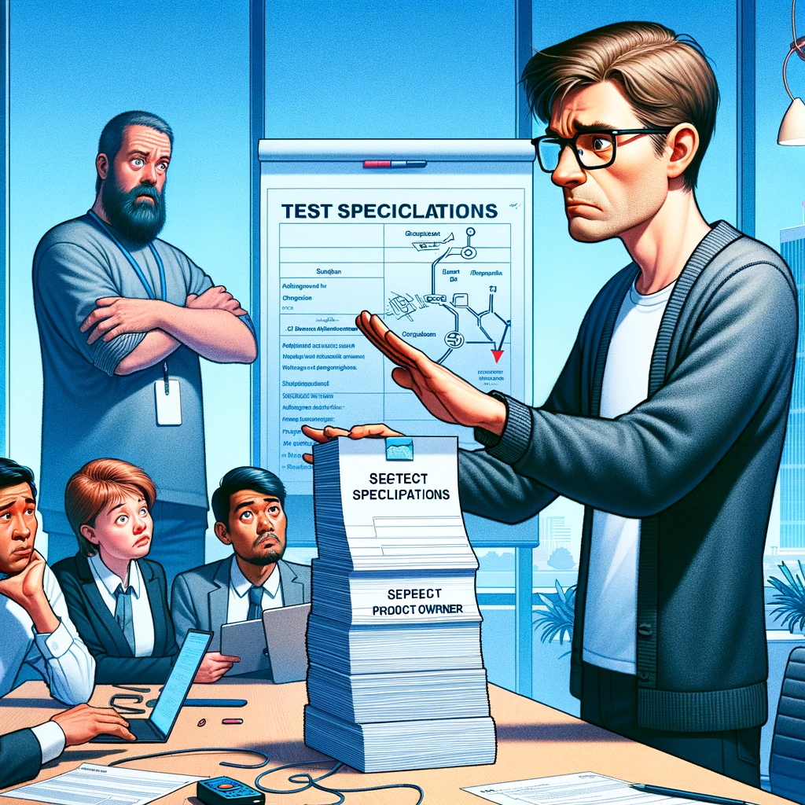
TDD Wiederentdeckt
Irrtum 7: BDD ist toll: der PO
schreibt jetzt meine Tests
BDD = "Behaviour Driven Development"
das wird nicht passieren, PO schreibt
keine Tests
BDD - tools wie Gherkin oder JBehave
führen zu nichts als Overhead für den
Entwickler
besser : JGiven: Entwickler schreibt, PO
liest
https://bodote.github.io
29

Slide 30
TDD Wiederentdeckt
https://bodote.github.io
30

Slide 31


TDD Wiederentdeckt
Nochmal "Über 7 Brücken musst du gehen, 7 dunkle Jahre
überstehen" ?
0:00
0:00 / 0:28
/ 0:28
https://bodote.github.io
31

Slide 32
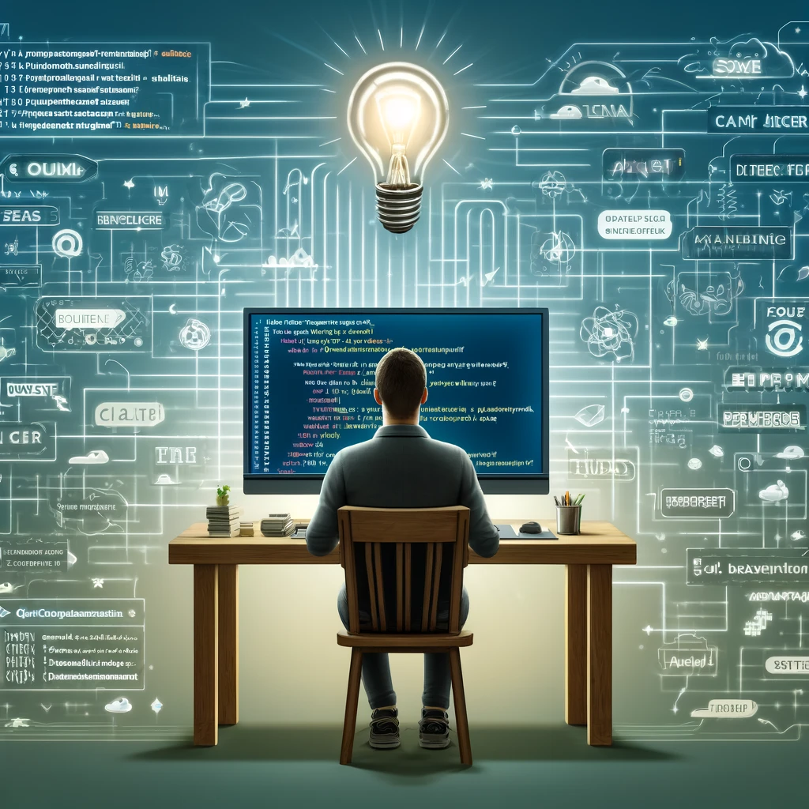
TDD Wiederentdeckt
Aus Irrtum 6 + 7 kann was
gutes entstehen (1):
schreibe Tests-Methoden so,
dass der PO den Test lesen,
verstehen und gegen seine
Anforderungen und
Akzeptanzkriterien abgleichen
kann
Prima: jetzt verstehst du selber
die Tests auch nach 4 Wochen
noch!
https://bodote.github.io
32

Slide 33
TDD Wiederentdeckt
Aus Irrtum 6 + 7 kann was gutes entstehen (2):
einfaches Beispiel:
https://bodote.github.io
33

Slide 34
TDD Wiederentdeckt
@Test
void test10() {
driverPath =
new File("/Users/bodo.teichmann/dev/learning/tddJavaMaven/chromedriver-mac-arm64/chromedriver");
ChromeDriverService service = new ChromeDriverService.Builder()
.usingDriverExecutable(driverPath)
.build();
WebDriver driver = new ChromeDriver(service);f
WebDriverWait wait = new WebDriverWait(driver, Duration.ofSeconds(10));
try {
driver.get("https://bodote.github.io/");
String title = driver.getTitle();
assertEquals("Die meisten Menschen… - Bodos Software Blog", title);
WebElement searchLink =
wait.until(ExpectedConditions.visibilityOfElementLocated(By.className("fa-search")));
searchLink.click();
WebElement searchBox = wait.until(ExpectedConditions.visibilityOfElementLocated(By.id("search")));
searchBox.sendKeys("TDD");
WebElement post =
wait.until(ExpectedConditions.visibilityOfElementLocated(By.linkText("TDD Where it did go wrong")));
post.click();
WebElement postHeader = wait.until(ExpectedConditions.visibilityOfElementLocated(By.id("page-title")));
assertEquals("TDD Where it did go wrong", postHeader.getText());
List<WebElement> foundLinks = wait.until(
ExpectedConditions.visibilityOfAllElementsLocatedBy(By.xpath("//li//ul/li/a | //li//ol/li/a")));
var found = foundLinks.stream().anyMatch(link -> link.getText().contains("because"));
assertTrue(found);
} finally {
driver.quit(); // Make sure to quit the driver to free up resources
}
}
https://bodote.github.io
34

Slide 35
TDD Wiederentdeckt
@Test
void should_find_a_blog_about_TDD() {
given().a_web_site("https://bodote.github.io/");
when().search_menu_is_clicked()
.and()
.search_term_$_is_typed("TDD");
then().blog_post_$_should_be_found("TDD Where it did go wrong")
.and()
.when_clicked_$_should_be_the_title("TDD Where it did go wrong");
}
https://bodote.github.io
35

Slide 36
TDD Wiederentdeckt
Der 2. Test erzeugt einen Report mit
jGiven
:
Test Class: jgiven.BlogTest
Should find a blog about TDD
Given a web site "https://bodote.github.io/"
When search menu is clicked
And search term "TDD" is typed
Then blog post "TDD Where it did go wrong" should be found
And when clicked "TDD Where it did go wrong" should be the title
https://bodote.github.io
36

Slide 37
TDD Wiederentdeckt
Sehr gut lesbare Testmethoden:
helfen, sich schnell im Testcode zurecht zu ﬁnden, wenn sich Anforderungen
ändern.
dienen nun tatsächlich als Dokumentation
https://bodote.github.io
37

Slide 38
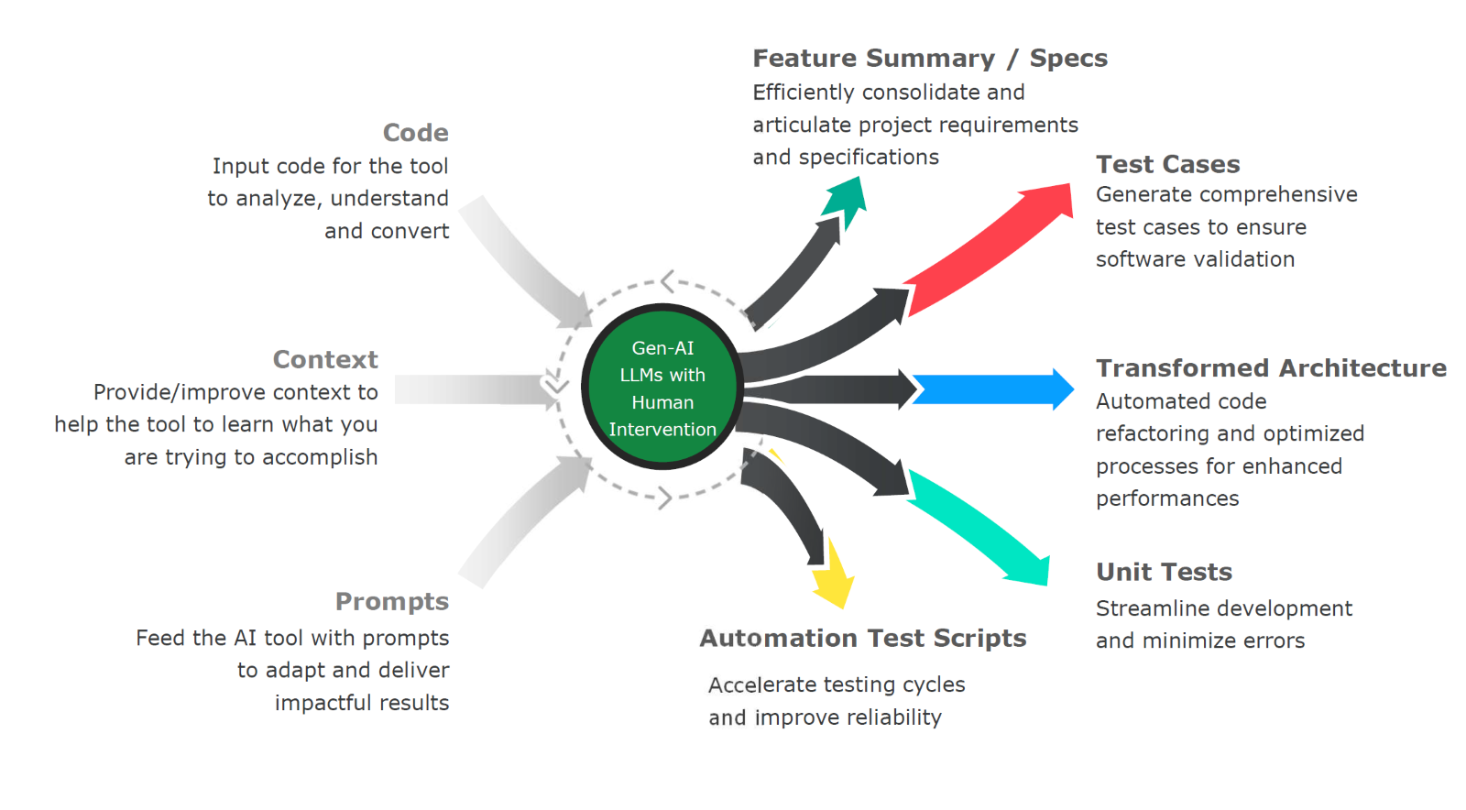
TDD Wiederentdeckt
TDD und AI-
assisted coding
Ist TDD in Zeiten von KI-
unterstützter
Sofwareentwicklung
noch sinnvoll ?
https://bodote.github.io
38

Slide 39
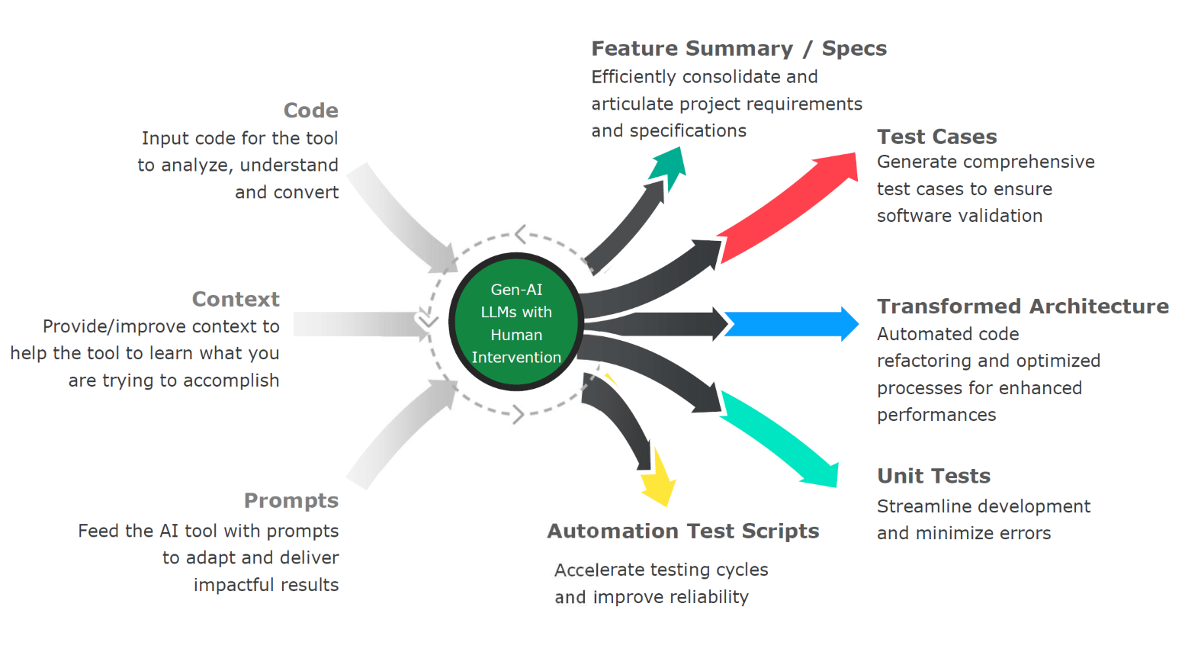
TDD Wiederentdeckt
https://www.publicissapient.com/insights/guide-to-ai-assisted-software-development
39

Slide 40
TDD Wiederentdeckt
AI-assisted coding mit Cursor und TDD
Live Beispiel
https://bodote.github.io
40

Slide 41
TDD Wiederentdeckt
Quellen:
https://bodote.github.io/blog/TDD-Video-Tips
praktisch alle Fehler schon selbst begangen, also eigene Erfahrung
https://bodote.github.io
41

Slide 42
TDD Wiederentdeckt
Danke für eure Aufmerksamkeit!
https://bodote.github.io
42

Slide 43
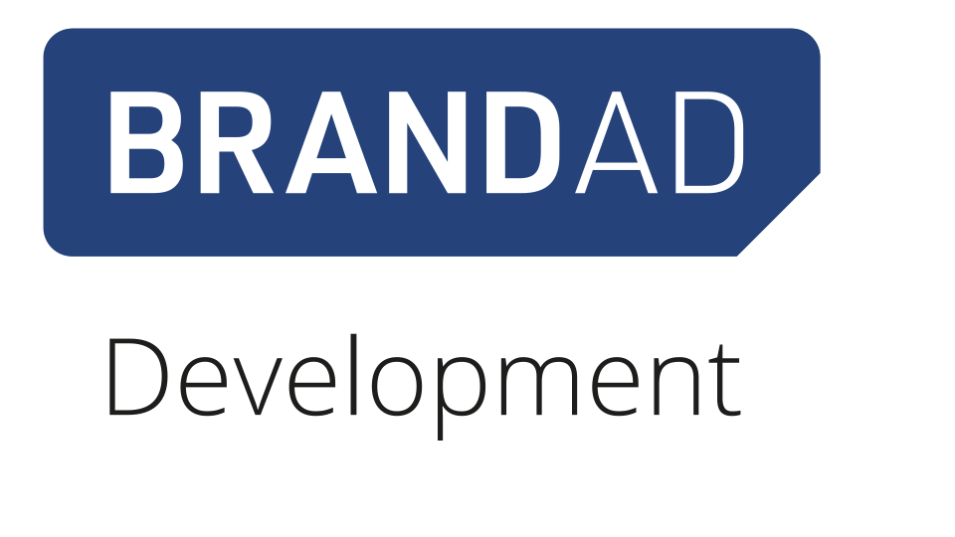
TDD Wiederentdeckt
BRANDAD Development GmbH
Wir suchen Softwareentwickler,
Scrummaster, Product Owner, UI/UX-
ExpertInnen
viel Angular und Spring-boot, aber auch
anderen Frameworks, offen für neues
https://brandad.dev
https://bodote.github.io
43

Slide 44
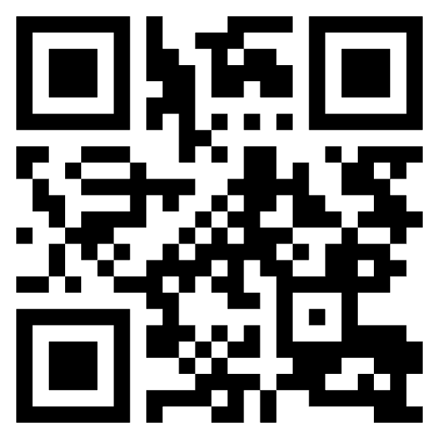
TDD Wiederentdeckt
BRANDAD Development GmbH
Wir suchen Softwareentwickler,
Scrummaster, Product Owner, UI/UX-
ExpertInnen
viel Angular und Spring-boot, aber auch
anderen Frameworks, offen für neues
https://brandad.dev
https://bodote.github.io
44

Slide 45
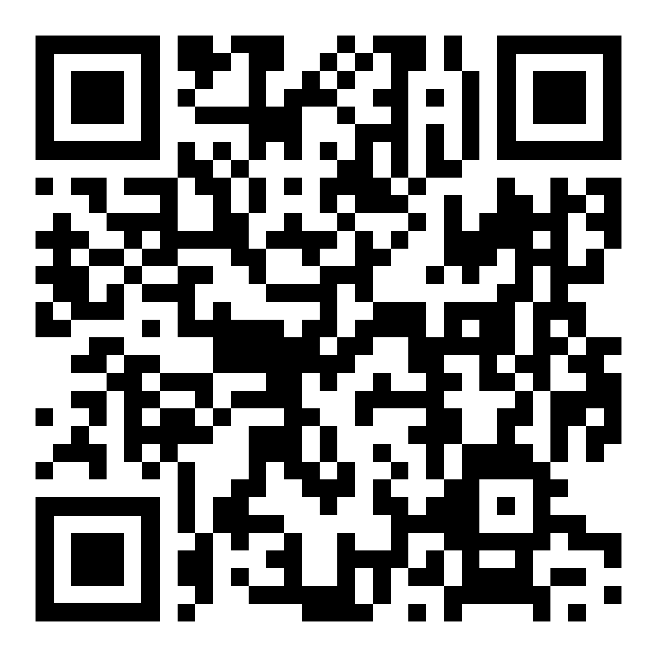
TDD Wiederentdeckt
Euer Feedback ist wertvoll!
https://bodote.github.io
45

Slide 46
TDD Wiederentdeckt
Reservefolien
https://bodote.github.io
46

Slide 47
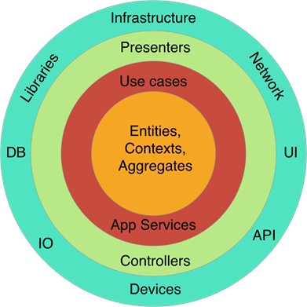
TDD Wiederentdeckt
Welches
Architekturmuster
verwendest du ?
keines
layered
hexagonal
onion
"Clean"
https://bodote.github.io
47

